Slide 1

Глаза
Выполнила ученица 7 класса
Лопаткина Елена

Slide 2
Содержание:
Что такое глаза?
Цвет глаз
Статистика
Стихотворная страничка
Список литературы

Slide 3
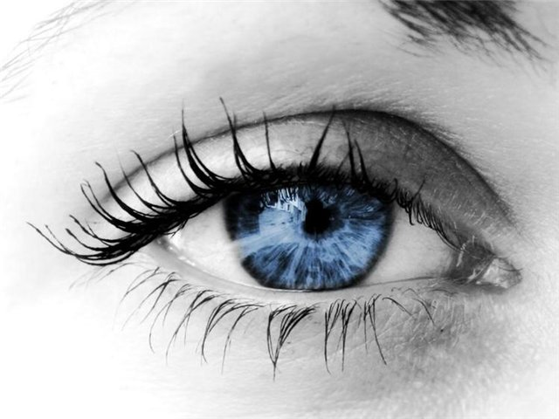
Что такое глаза?
Человеческий глаз представляет из себя сложную систему.
Ее цель – точное восприятие, обработка и передача информации.
Все отдельные части глаза служат выполнению этой цели

Slide 4

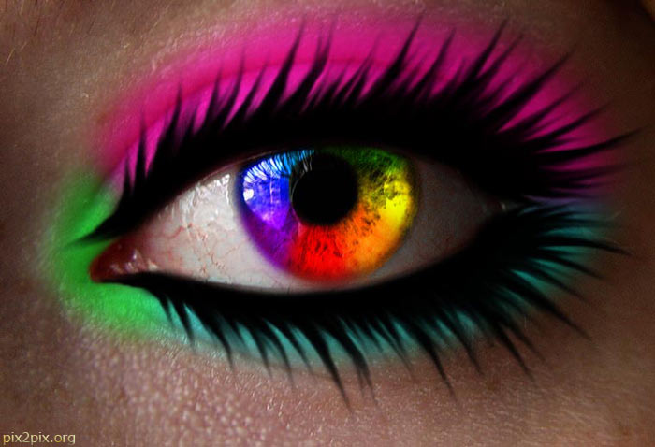
Цвет глаз
У каждого человека глаза неповторимы по своей окраске.

Slide 5
Статистика
Цвет глаз | Численность людей в России
Зеленые и Черные | 5%
Карие и Болотные | 25%
Голубые и Синие | 20%
Серые | 50%

Slide 6
Статистика

Slide 7
Стихотворная страничка
Коль счастлив ты, иль грусть взяла
О том расскажут нам глаза.
Глаза ведь зеркало души,
В них видно тайные мечты. В глазах увидеть можно свет,
Или же тьму, коль света нет,
Желанья тайные видны.
О всем расскажут нам они. Когда любовь вдруг посетила,
Как грозный плющ тебя скрутила,
Глаза прекрасны, блеск в глазах,
И потерять любовь в них страх. Глаза зеркальные моря,
Сквозь них увижу я тебя,
В них крик живет твоей души.
Глаза! О, как вы хороши.

Slide 8
Стихотворная страничка
А у весны зеленые глаза.
В них солнца лучик прыгает, играя,
Небес благословенных бирюза
В них льдинкою прозрачной нежно тает.
А у весны зеленые глаза.
Посмотришь в них – и в сердце свет польется
И чистая хрустальная слеза
К душе измученной надеждой прикоснется.
А у весны зеленые глаза.
Их свет волшебный все нежней с годами…
И ты поймешь, что позабыть нельзя
Весну с зелеными, как у меня, глазами…

Slide 9
Список литературы
http://ru.wikipedia.org/
http://www.myshared.ru/
http://obshaga.kz/

Slide 10
Конец

